Slide 1
Virus: struttura e funzione
I virus sono parassiti intracellulari obbligati, in quanto incapaci di riprodursi autonomamente
I virus infettano altre cellule e ne utilizzano l’apparato di sintesi per produrre altri virus
La struttura comune a tutti i virus è costituita da un acido nucleico (RNA o DNA) circondato da un rivestimento proteico
I virus infettano cellule eucariotiche o procariotiche

Slide 2
La classificazione si può basare su:
Organismo ospite
Tipo di genoma (RNA; DNA; SS, DS)
Morfologia del virione, presenza/assenza membrana
Strategie di replicazione

Slide 3
I batteriofagi sono virus che infettano i batteri.
Sono tutti virus a DNA.
Si possono riprodurre mediante ciclo litico o mantenersi mediante ciclo lisogenico.

Slide 4
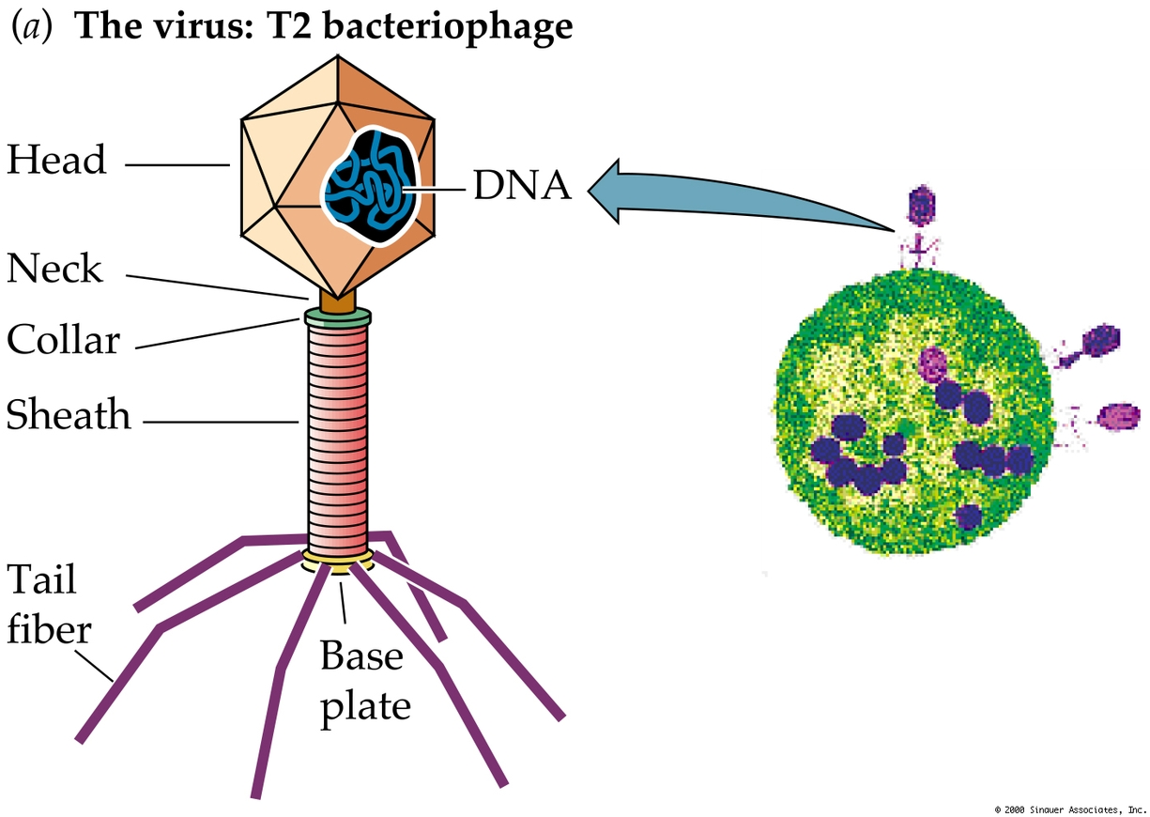

Slide 5
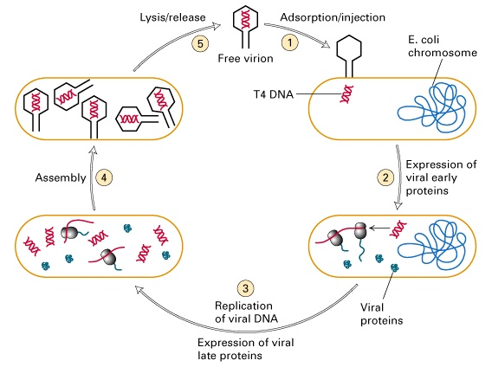
CICLO LITICO
batteriofago T4

Slide 6
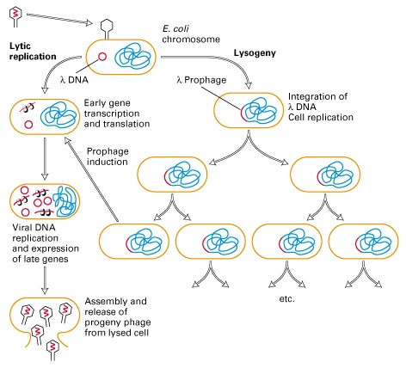
CICLO
LISOGENICO

Slide 7
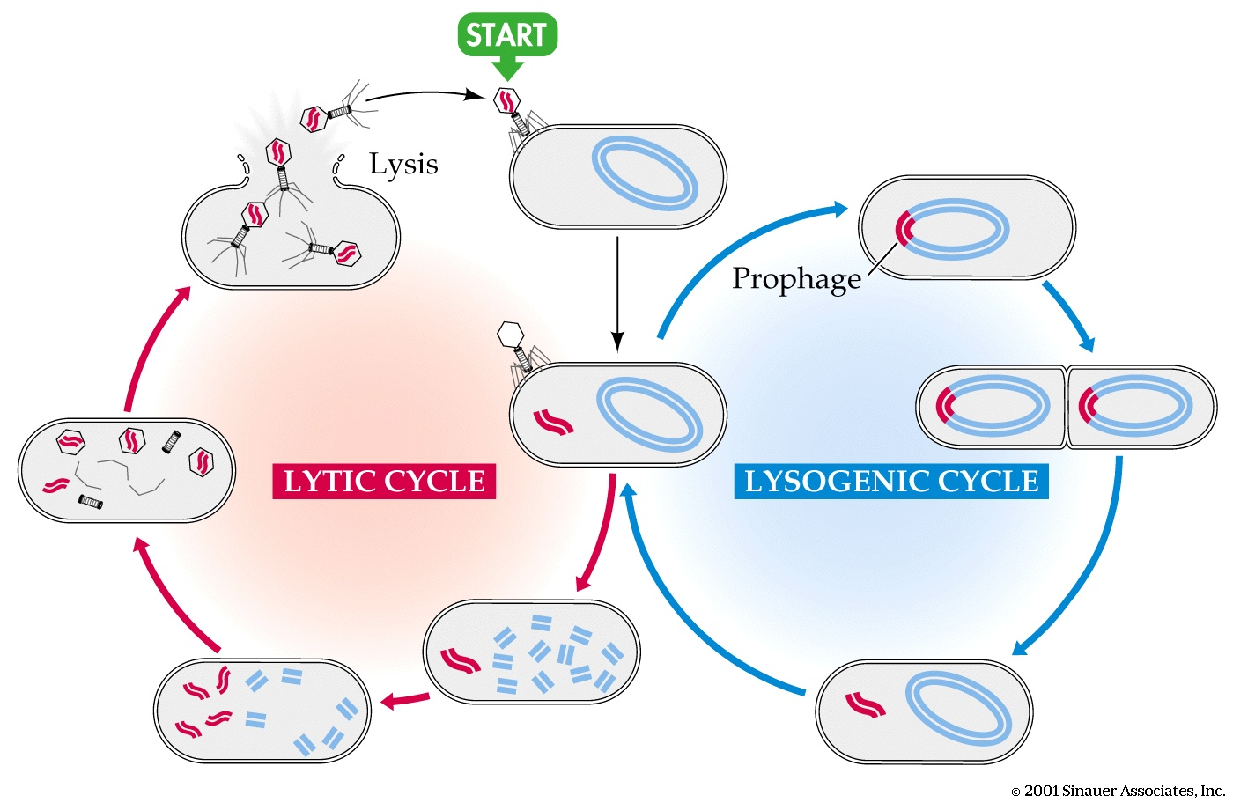

Slide 8
I virus animali possono avere genomi a RNA o a DNA, a singolo o a doppio filamento.
Alcuni virus animali sono circondati da membrane derivate dalla membrana della cellula ospite.
I retrovirus hanno genomi ad RNA che riproducono attraverso un intermedio a DNA.
Altri virus usano il loro genoma a RNA come un mRNA per sintetizzare gli enzimi e replicare i loro genomi senza passare attraverso intermedi di DNA.

Slide 9
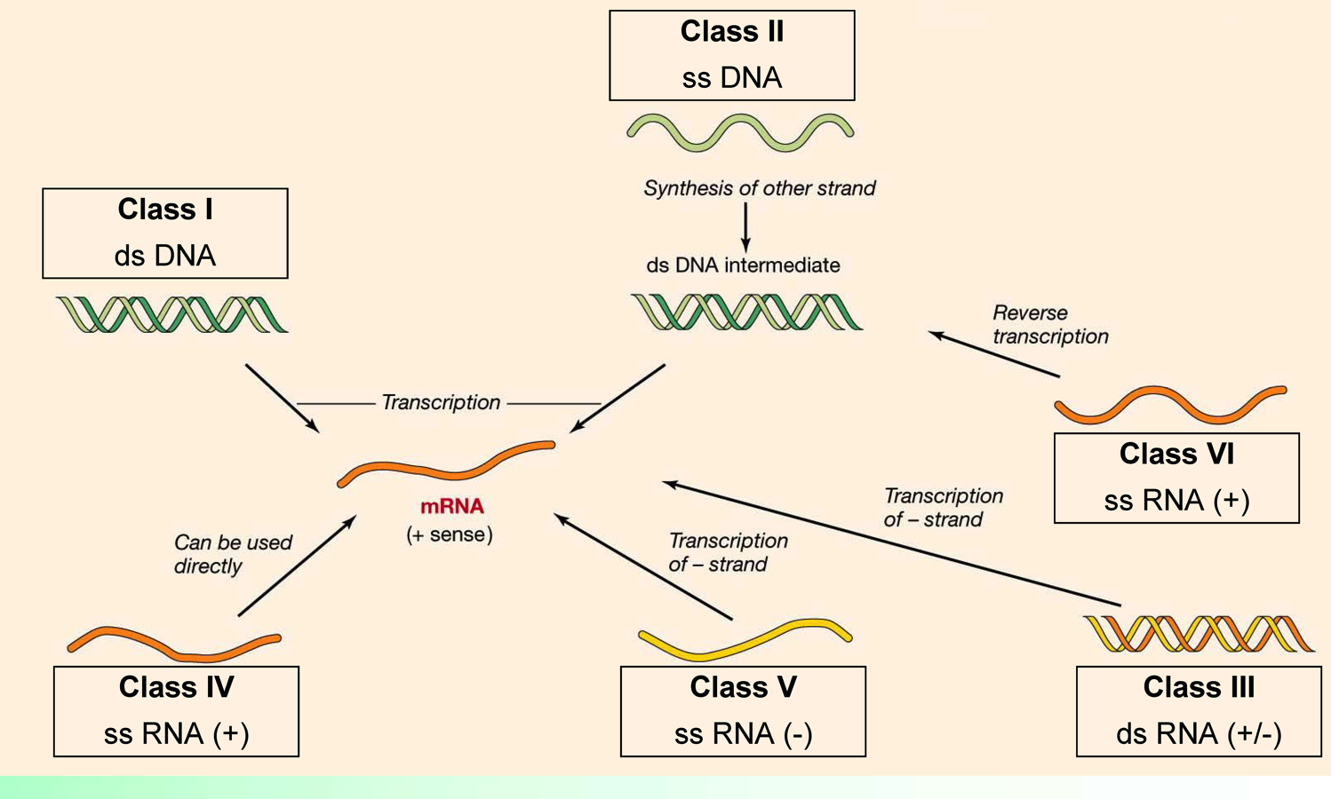
Baltimore’s classification

Slide 10
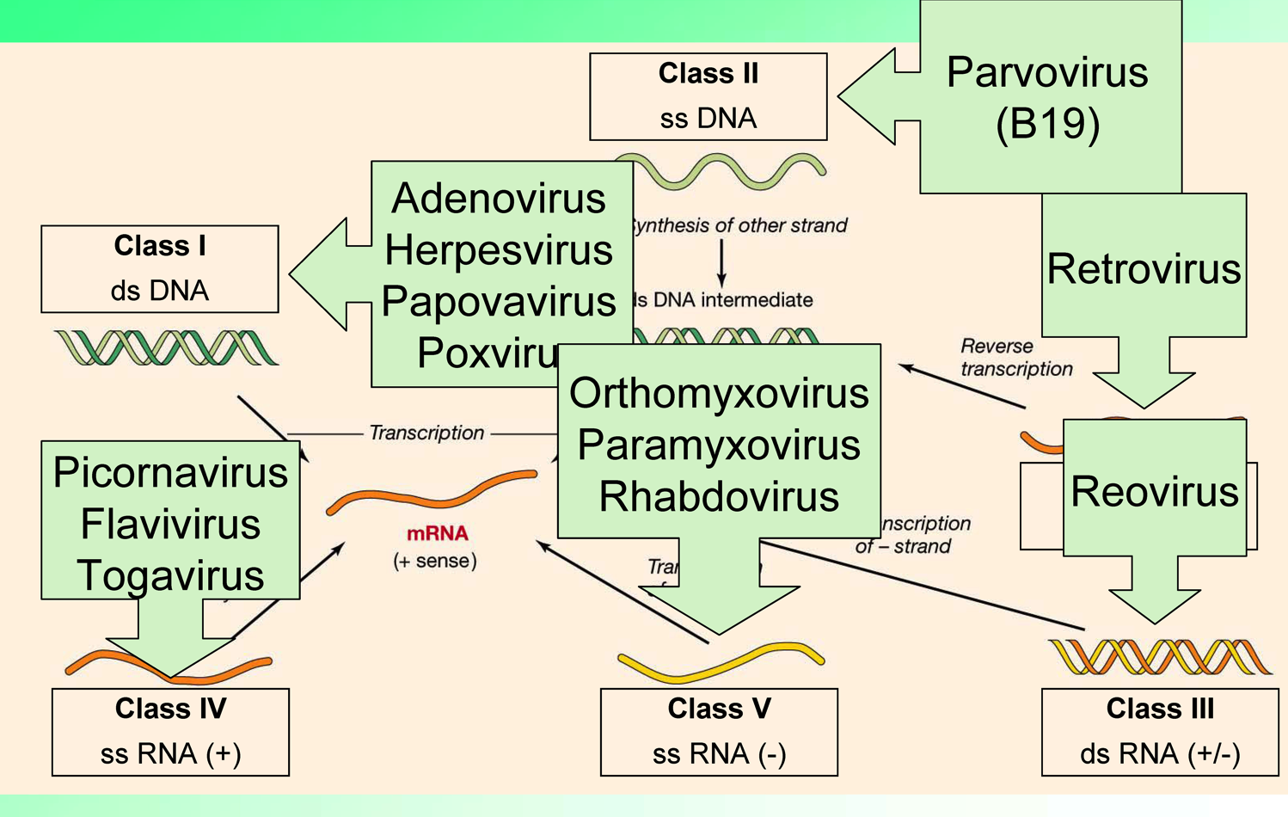
Baltimore’s classification

Slide 12
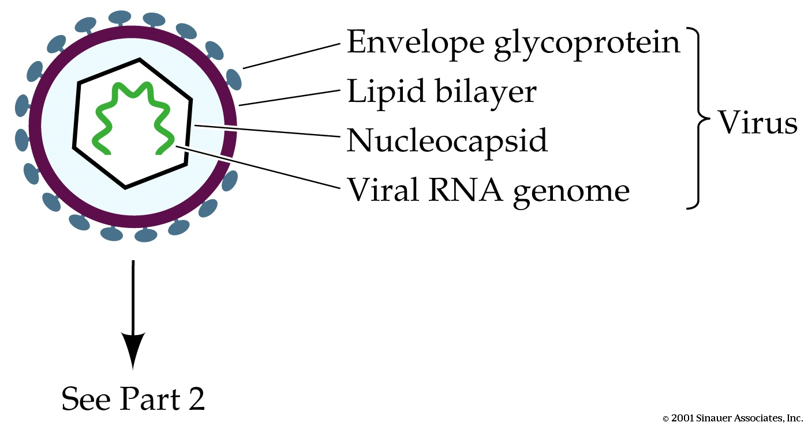
13.4
CICLO LITICO DEI
VIRUS CON MEMBRANA

Slide 13
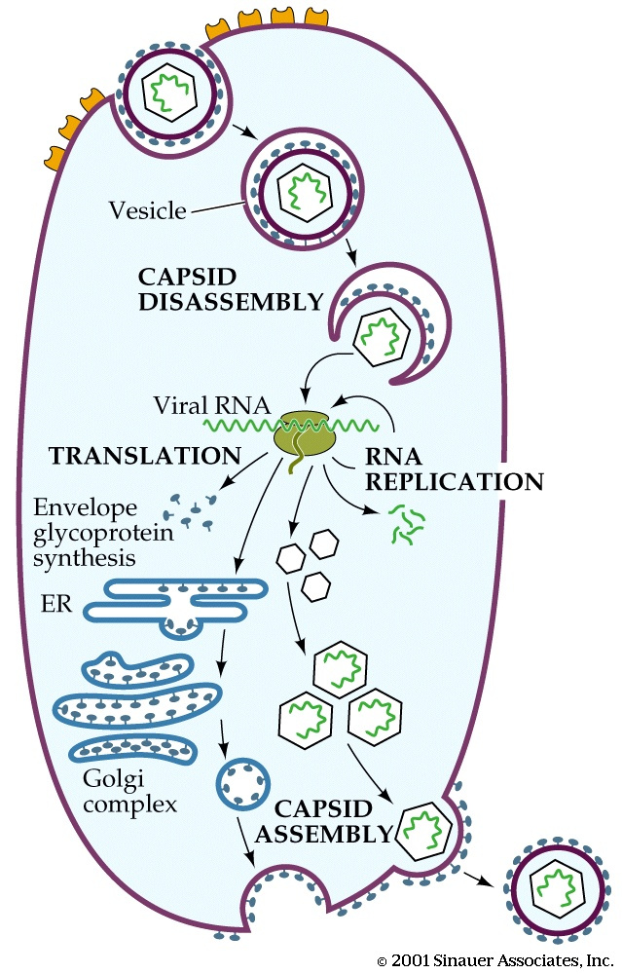
CICLO
LITICO DEI
VIRUS CON
MEMBRANA

Slide 14
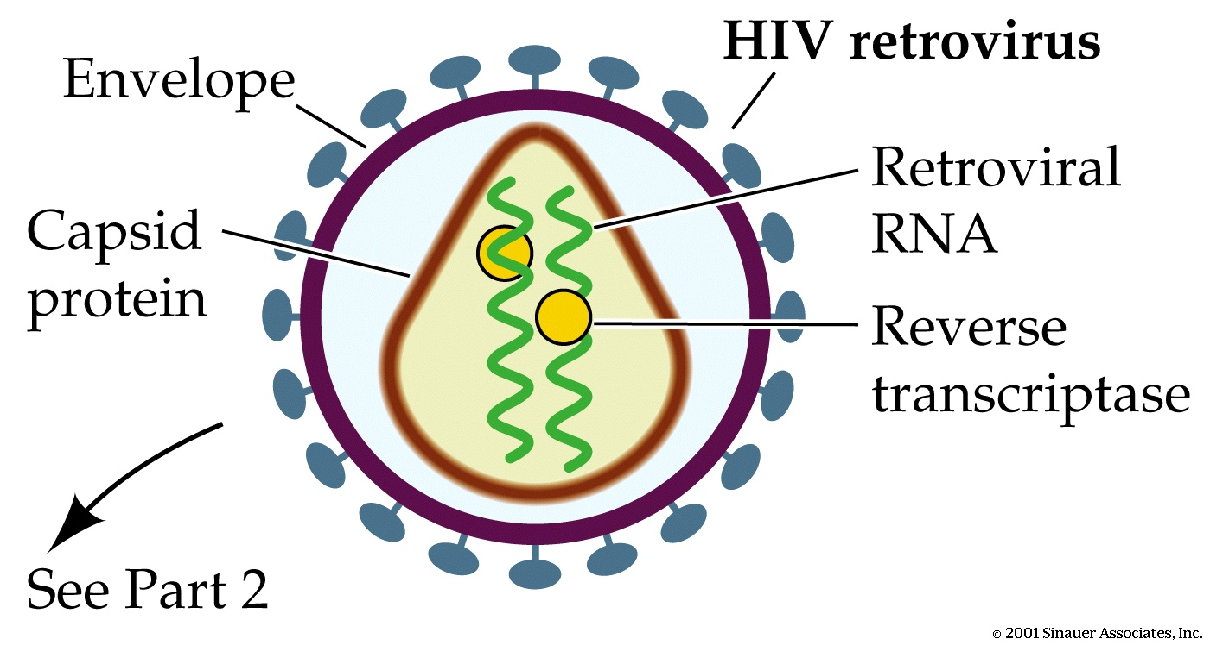
13.5
Retrovirus

Slide 15
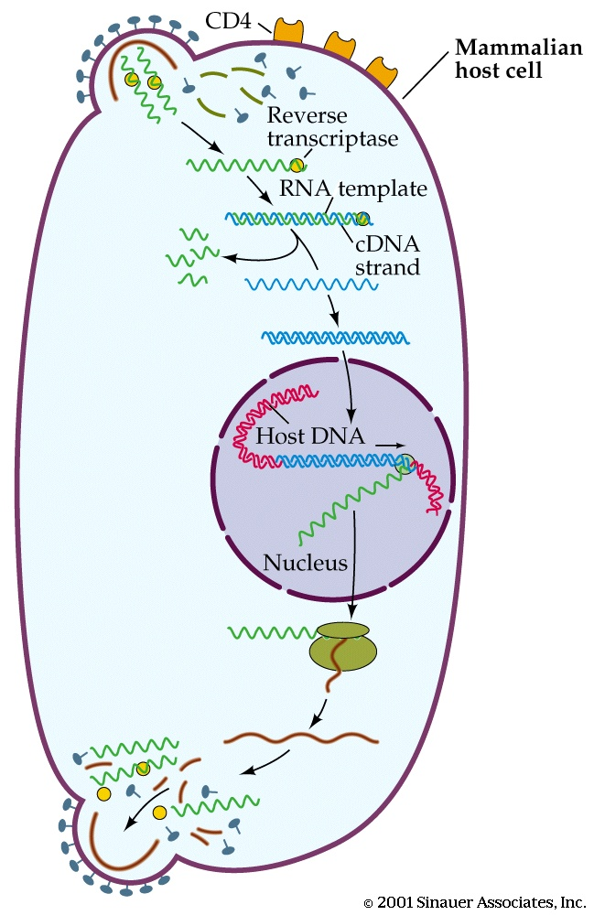
Ciclo Litico dei Retrovirus

Slide 16
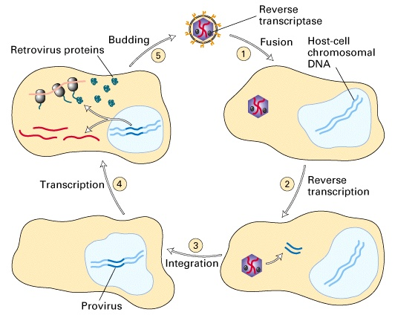
6.3 The retroviral life cycle
Figure 6-22

Slide 17
Scheme of retroviral genome
Genes for capsid, envelope, polimerase
packaging signal;
Allow encapsidation of RNA
Repeated sequences:
Contains enhancer + allow insertion

